Slide 1
Электронная очередь ДАМАСК в системе комплексной автоматизации здравоохранения
новые возможности анализа данных, инструменты реагирования, управления и организации массового обслуживания
Екатеринбург, 2015

Slide 2
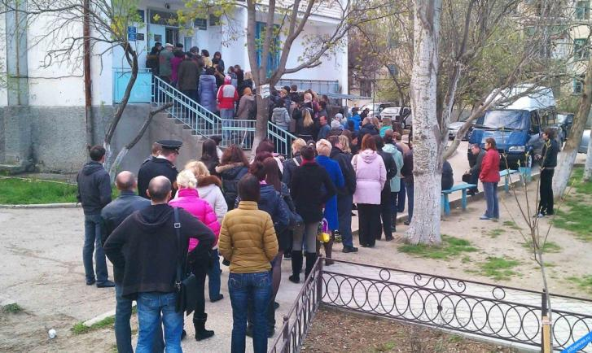
Представление о положении дел. «Узкие» места.
Вероятность длительного ожидание в очереди
На вход в поликлинику
В регистратуру
В кабинет врача
Скопление пациентов у кабинетов.
Отвлечение медперсонала от своих обязанностей. Отсутствие системы оповещения и вызова посетителей
Неравномерная загрузка в течении дня
Сложность отслеживания и контроля процесса взаимодействия с пациентом
Платные, приоритетные и просто «наглые» посетители.
2

Slide 3
Актуальные задачи автоматизации,
решаемые внедрением СУО ДАМАСК
Быстро и эффективно повысить КАЧЕСТВО обслуживания
Медперсонал не отвлекается. Автоматизация ОПОВЕЩЕНИЯ, ВЫЗОВА и ПЕРЕНАПРАВЛЕНИЯ
Повышение ПРОПУСКНОЙ СПОСОБНОСТИ лечебных учреждений
Статистика. Получение ОБЪЕКТИВНОЙ ИНФОРМАЦИИ о состоянии обслуживания
МОНИТОРИНГ. Состояние работы больницы в реальном времени

Slide 4
Описание процесса обслуживания. Участники бизнес-процесса.
Регистратура
Врачи и медицинские работники
Руководители медицинского учреждения
IT-служба
ПАЦИЕНТЫ

Slide 5
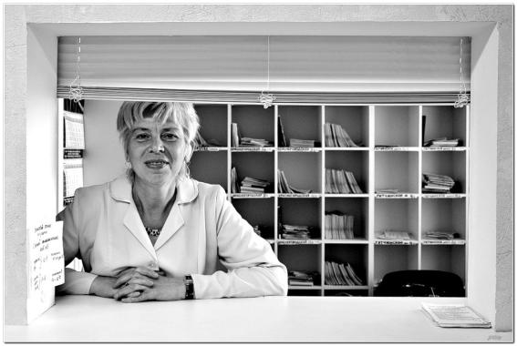
1. Регистратура. Получение талона на приём. Оформление документов.
Посетитель регистрируется в очереди, спокойно ожидает приглашения в клиентской зоне.
Сотрудник регистратуры видит количество посетителей и цель прибытия, на основании чего вызывает посетителей.
Номер очереди отображается на мониторе и дополнительно посетитель получает sms-уведомление.
Посетитель получает талон очерёдности на приём к специалисту.

Slide 6
2. Врачи и медработники
Посетитель проходит по схеме на талоне.
Над кабинетами на табло отображаются номера талонов. В коридоре на мониторе – история вызовов.
Медицинский работник согласно расписанию приёма, очередности и приоритета вызывает прибывших посетителей.
Посетитель видит свой номер на табло и проходит в кабинет врача.

Slide 7
3. Руководители медучреждения
Онлайн мониторинг и статистика по загрузке. Принятие управленческих решений на основе объективных показателей
Возможность распределения нагрузки с течением времени. Рациональное использование трудовых ресурсов

Slide 8
4.IT Служба
Установка и настройка системы «под ключ», обучение персонала - в ходе ПНР сотрудниками ДАМАСК.
Безотказность
Доступные компоненты и расходные материалы
Широчайшие возможности администрирования без привлечения разработчика
Электронных архив технической документации
SLA

Slide 9
Инструменты автоматизации
Запись на приём
Оповещение и вызов
Переадресация
Тактики обслуживания
Отчётность и онлайн мониторинг
Оценка качества обслуживания.

Slide 10
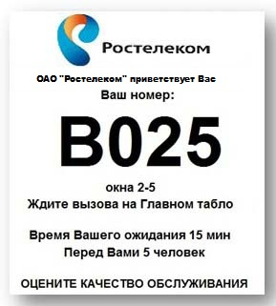
Поддержка различных схем переадресаций
Электронная очередь «Дамаск» поддерживает несколько видов переадресаций:
Автоматический режим:
бизнес-логика задается при конфигурировании услуги и обеспечивается автоматически
Ручной режим: перенаправление
схема «специалист 1» ⇒ «специалист 2»
Ручной режим: перенаправить и вернуть обратно
схема «специалист 1» ⇒ «специалист 2» ⇒ «специалист 1»
+ Талон на несколько услуг

Slide 11
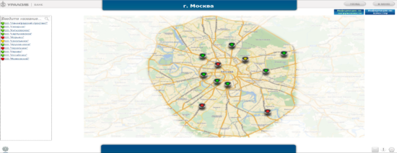
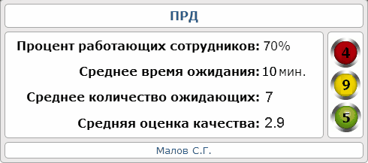
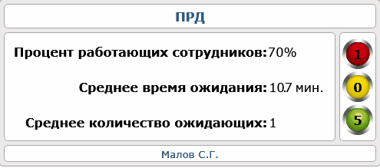
Интеллектуальная отчетность нового поколения
Геостатистика
- по загруженности отделений
- по качеству обслуживания
Конструктор отчетов нового поколения
Конструктор отчетов основанный на OLAP – возможности многоуровневого анализа процесса обслуживания клиентов .
OLAP

Slide 12
Тактики обслуживания.
Например, если время ожидания более 900 секунд – переход к красной тактике обслуживания
Например, если время ожидания более 600 секунд – переход к желтой тактике обслуживания
Notes:
Тактика должна автоматически пересчитываться с заданной регулярностью (первоначальная настройка – один раз в минуту), а также при каждой регистрации нового клиента в очереди.

Slide 13
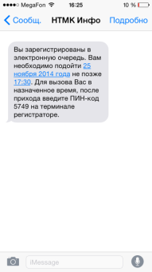
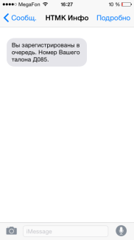
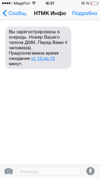
SMS-оповещение СУО и движении в очереди
sms-оповещение при предварительной записи в очередь – PIN код для получение талона .
sms-оповещение о записи в очередь – режим «без талона».
sms-оповещение о движении в очереди:
Высылать sms-уведомления за N минут до вызова;
Высылать sms-уведомления за несколько человек до вызова.
NB!
Включение/выключение запроса номера телефона
Автоматический расчёт прогнозируемого времени вызова
Возможность запрета выдачи нескольких талонов на один номер
www.damask.ru

Slide 14
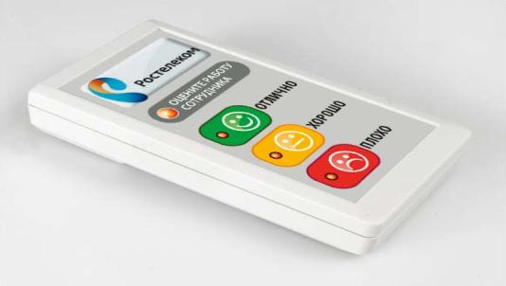
Система оценки качества обслуживания посетителей
Модуль оценки качества обслуживания предоставляет посетителям возможность выставлять оценки удовлетворенности процессом обслуживания.
Возможны два варианта реализации системы оценки качества:
пульты с пленочными или кнопочными клавиатурами, которые устанавливаются непосредственно у рабочих мест специалистов
раздел в меню сенсорного терминала, выбрав который, посетитель может выставить оценку качеству обслуживания

Slide 15
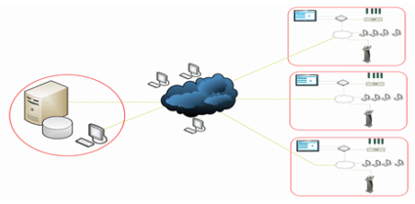
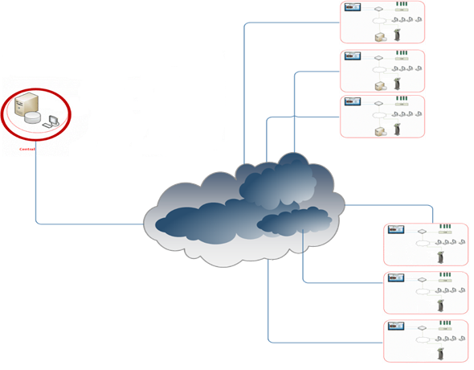
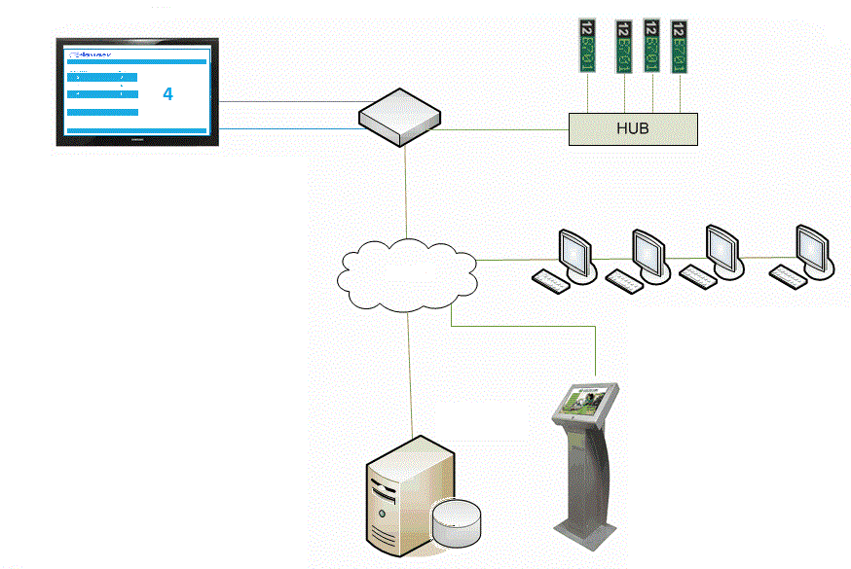
Модели построения региональных СУО
Централизованная
Комбинированная
Децентрализованная

Slide 16
Готовность к интеграции и оперативным доработкам
Программа администрирования позволяет производить настройку системы без привлечения разработчиков.
Например: конфигуратор графического интерфейса – дизайн диспенсера талонов, талона, WEB версии системы оценки качества.
Если требуется доработка, то есть следующие возможности:
Привлечение ДАМАСК
- собственный центр разработки;
- политика релизов - как гарантия того, что заказчик получит результат в соответствии со своими требованиями высокого качества.
Самостоятельно
- Специалисты Заказчика могут самостоятельно проводить работы по адаптации системы администрирования и пультов оператора;
- Существую возможности получения данных из СУО в другие ИС и наоборот.

Slide 17
Наши намерения
Найти новых партнеров из числа системных интеграторов и разработчиков, готовых продвигать СУО ДАМАСК у своих заказчиков
Найти заказчиков из числа представителей лечебных учреждений
.
17

Slide 18
НАШИМ БУДУЩИМ ПАРНЕРАМ
18

Slide 19
Почему СУО ДАМАСК. Конкурентные преимущества
Максимальное в России и странах СНГ количество успешных внедрений
Наиболее функционально развитая СУО в России с модульной структурой
Централизованная архитектура (реально работающая), позволяющая с одного сервера управлять очередями в распределенной системе на территории страны (скорость и стоимость внедрения)
Аппаратная независимость – используется широко распространенное оборудование, нет привязки к конкретным производителям (устойчивость работы, скорость внедрения, совокупная стоимость владения)
Надежная стабильная работа системы. Гарантия качества
Конкурентное ценовое соотношение функциональных возможностей с мировыми лидерами
НАДЕЕМСЯ НА ВЗАИМОВЫГОДНОЕ СОТРУДНИЧЕСТВО!
19

Slide 20
Партнерская программа ДАМАСК. Выгоды для партнера
Выгодные условия получения прибыли от:
- продажи программного обеспечения
поставки оборудования
выполнения монтажных работ
технической поддержки
Рекламно-маркетинговая поддержка
Обучение сотрудников
НАДЕЕМСЯ НА ВЗАИМОВЫГОДНОЕ СОТРУДНИЧЕСТВО!
20

Slide 21
Компания ДАМАСК .Конкурентные преимущества
ФНС
более 60 офисов
18 000 посетителей в день.
Сбербанк РФ
более 5000 офисов
800 000 посетителей в день
ПФР
более 300 офисов
60 000 посетителей в день
- более 5 000 000 ежедневно обслуживаемых клиентов
- более 7 000 внедрений
- более 48 000 рабочих мест

Slide 22
Как обратиться?
Компания ДАМАСК на MedSoft 2015
В-10
Вы можете:
Написать мне письмо по адресу AMilman@damask.ru
заполнить онлайн заявку на сайте www.damask.ru
Направить письмо в свободной форме на info@damask.ru

Slide 23
Компания ДАМАСК
Москва
+7 (499) 703-20-26
Екатеринбург
+7 (343) 286-21-30
Мильман Александр
+7(967) 8567350
AMilmanm@damask.ru
info@damask.ru
www.damask.ru

